Slide 1
Государственное бюджетное дошкольное образовательное учреждение Детский сад № 26
Колпинского района Санкт-Петербурга
Создание центра детского экспериментирования для успешного развития интеллектуальных способностей дошкольников
Воспитатель Николаева
Марина Леонидовна

Slide 2
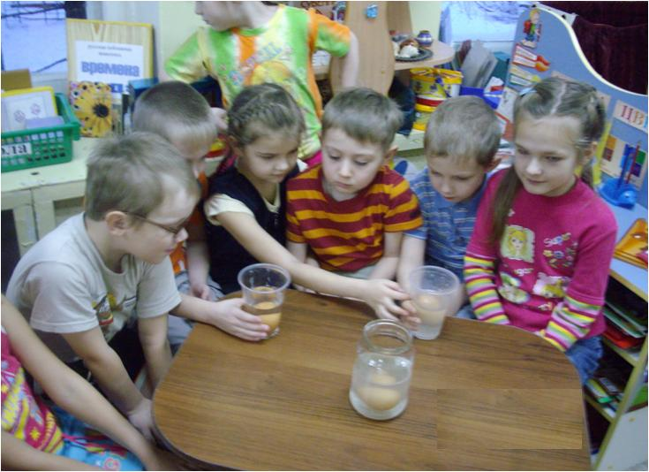
Кто не учился в детстве, тот потерял жизнь китайская мудрость

Slide 3
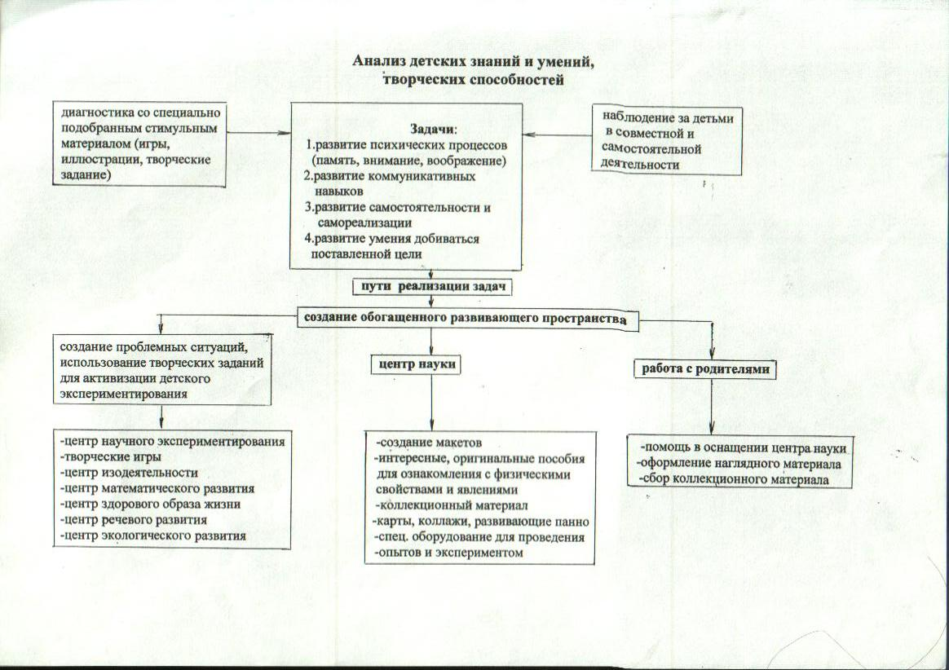

Slide 4
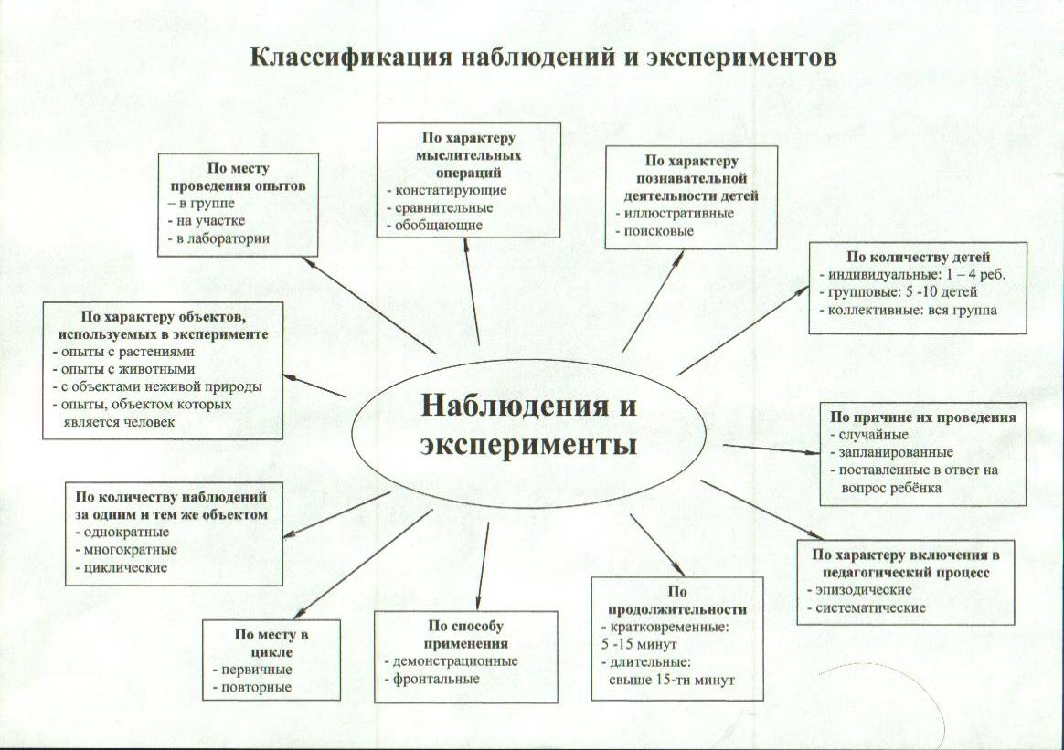

Slide 5
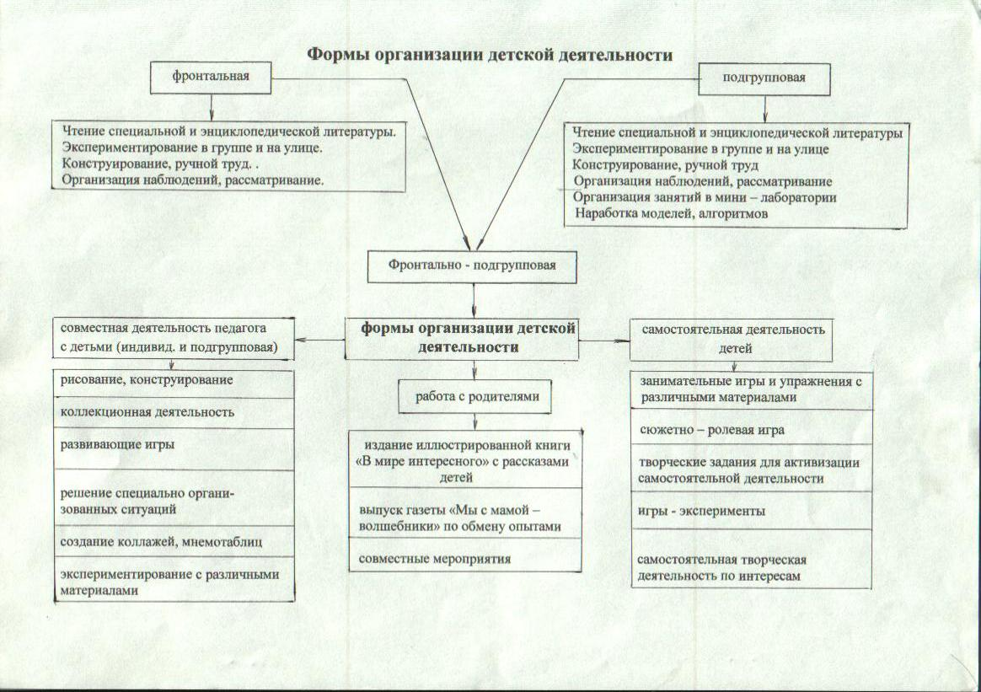

Slide 6
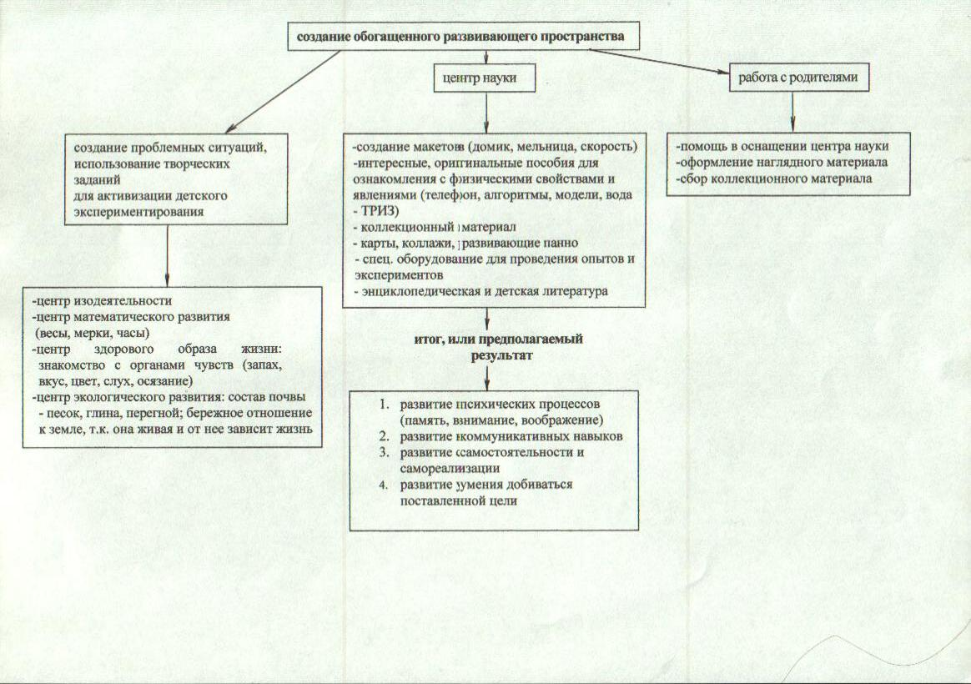

Slide 7
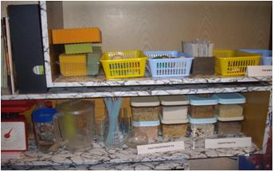
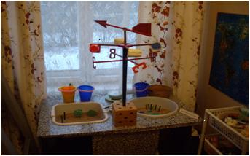
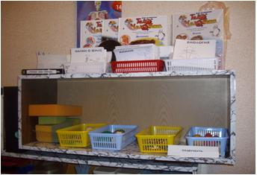
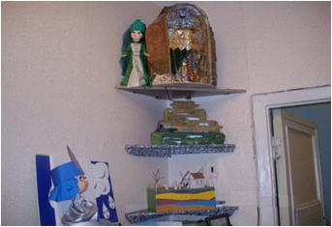
Окно в мир открытий и приключений

Slide 8
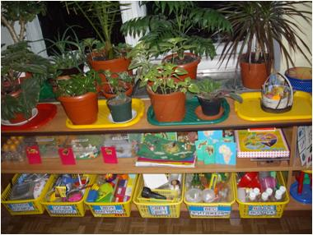
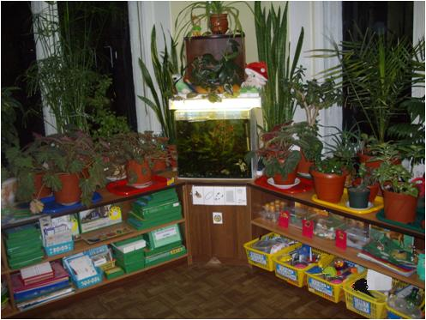
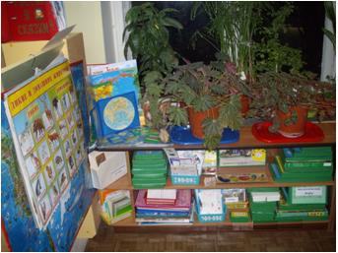
Центр экспериментирования

Slide 9
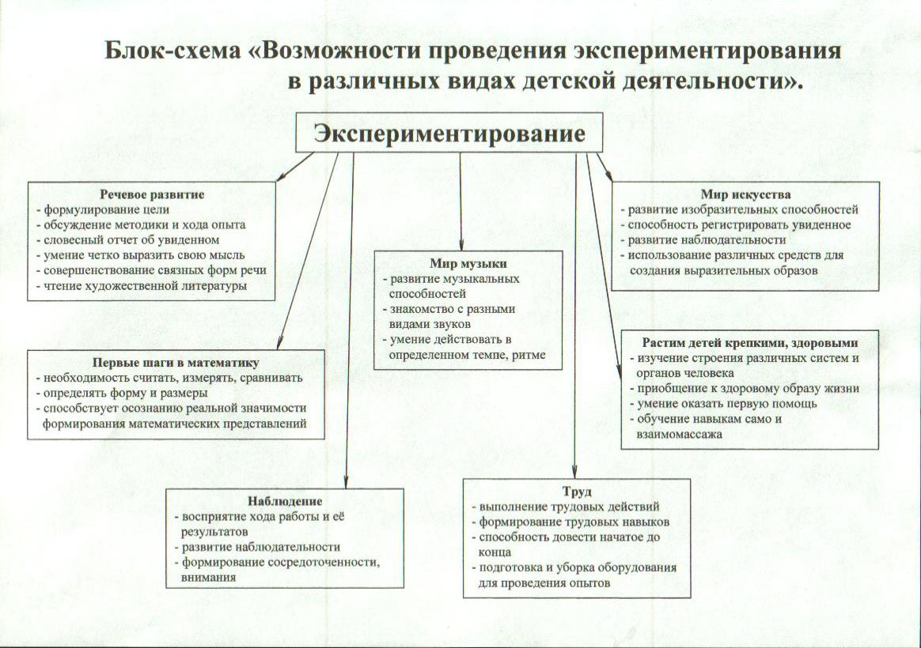

Slide 10
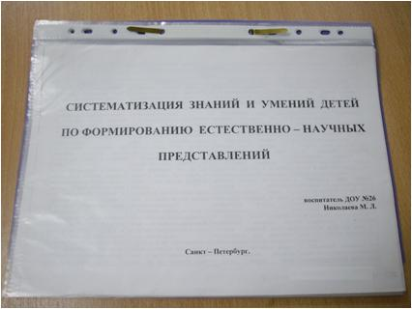
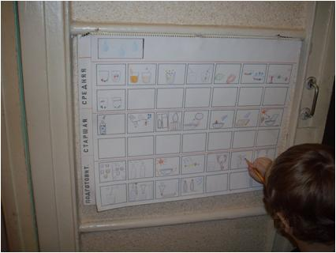
Авторская работа

Slide 11
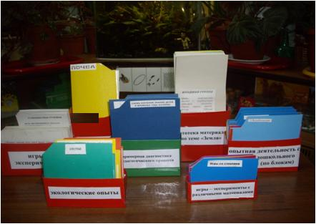
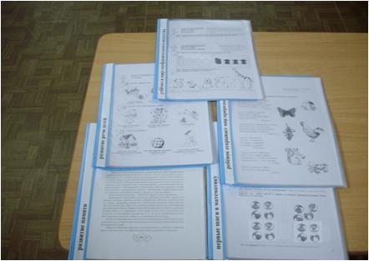
Картотеки игр, опытов Рабочие листы

Slide 12
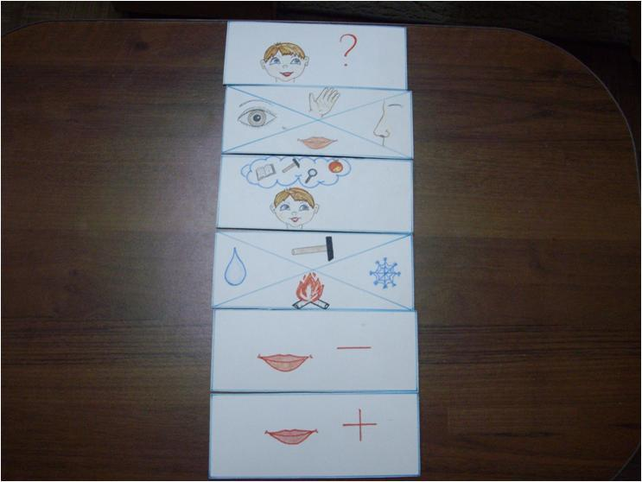
Алгоритм проведения эксперимента

Slide 13
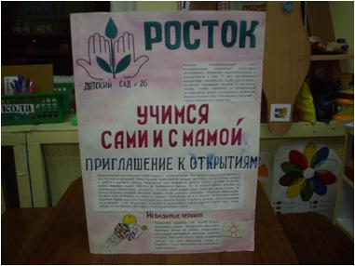
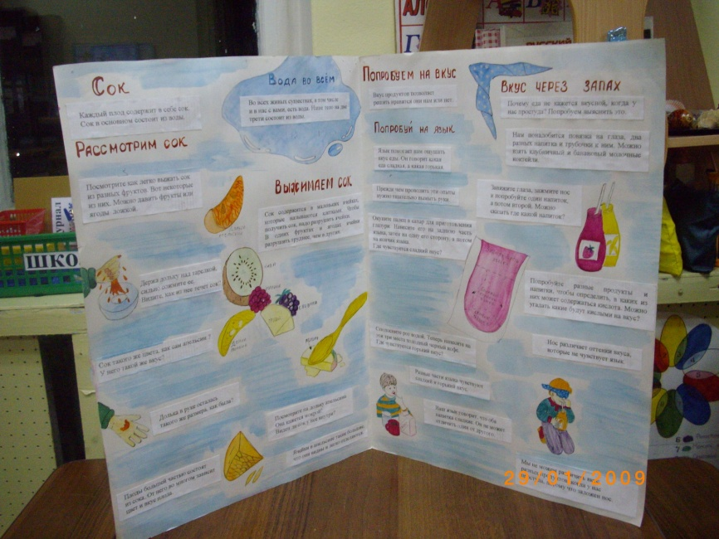
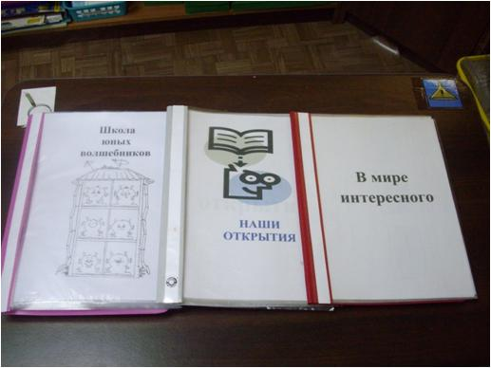
Вместе с родителями

Slide 14
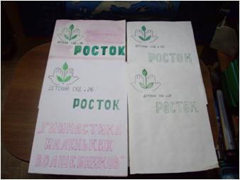
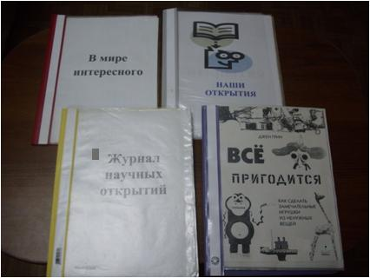
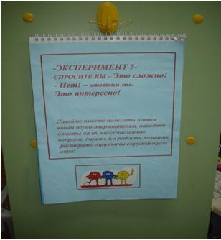
Работа с родителями

Slide 15
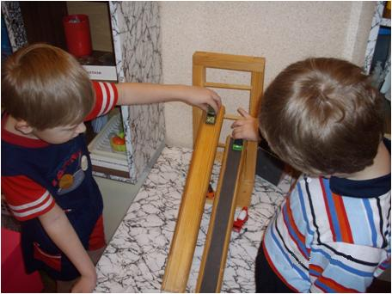
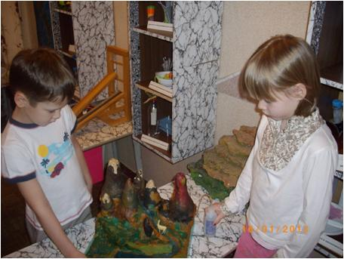
Будущие школьники

Slide 16
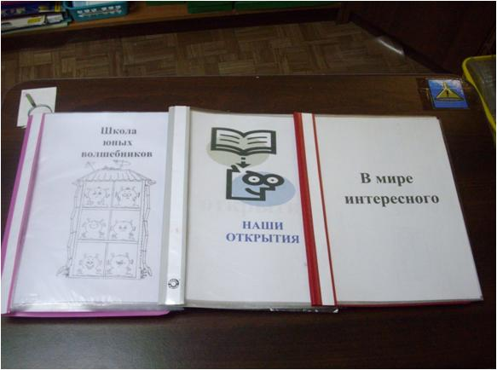
Результаты экспериментов

Slide 17
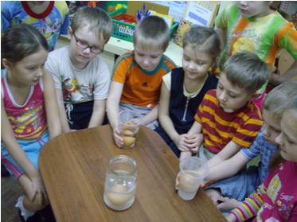
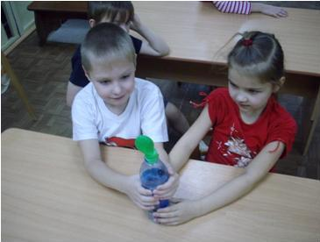
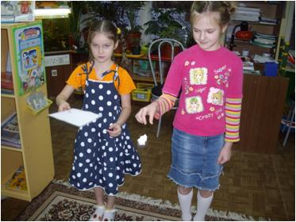
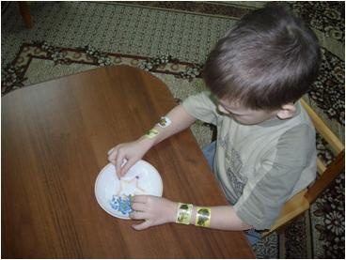

Slide 18
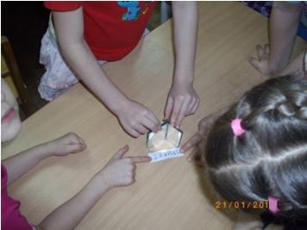
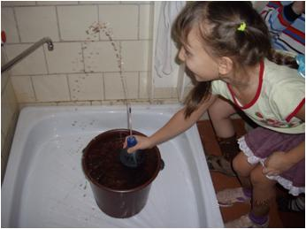
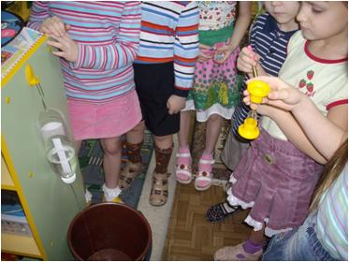
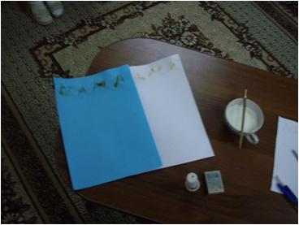
Юные волшебники

Slide 19
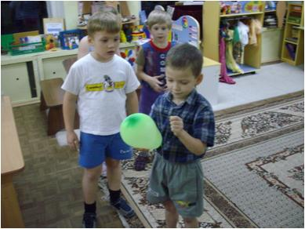
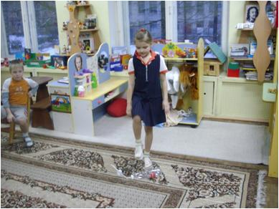
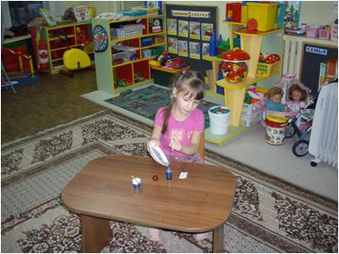
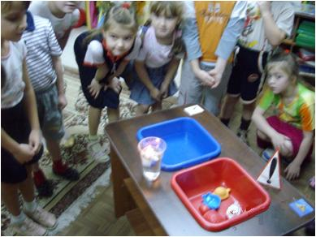
Экспериментируем играя

Slide 20
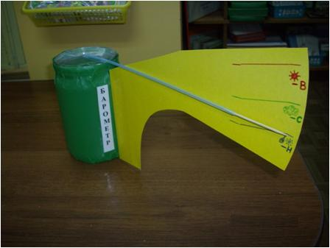
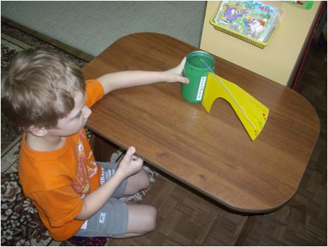
Узнаём давление воздуха

Slide 21
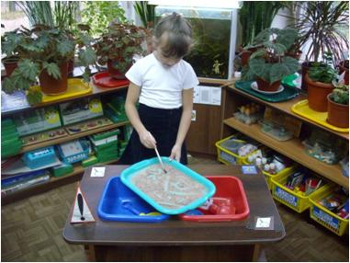
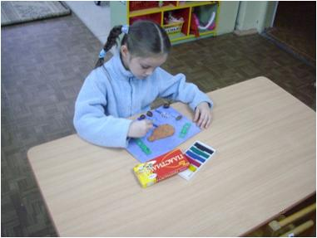
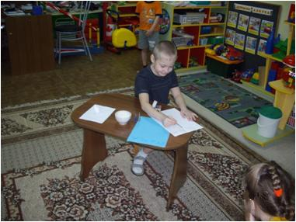
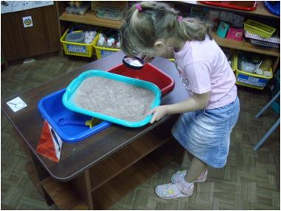
Мы экспериментируем

Slide 22
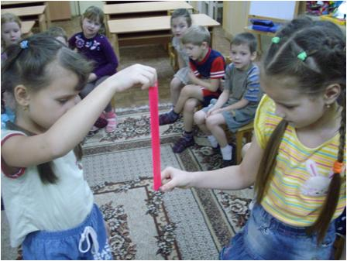
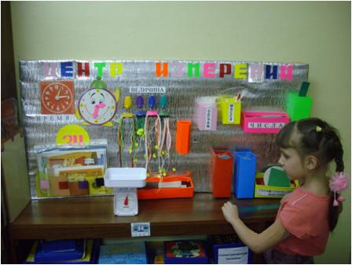
Измеряем всё вокруг

Slide 23
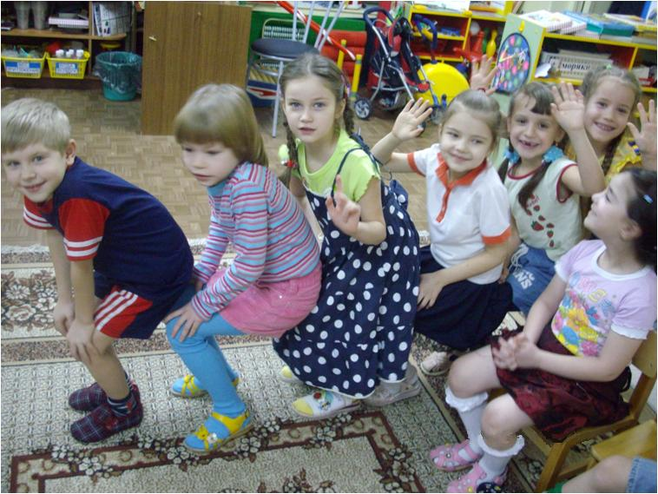
Впереди ещё много открытий

Slide 24
Список используемой литературы
Артемова Л.В. «Окружающий мир в дидактических играх». М., 1995
Бонларенко Т.М. «Экологические занятий с детьми 5-6 лет». Изд-во «Учитель», Воронеж, 2002
Дыбина О.В. «Что было до...» Игры-путешествия в прошлое предметов, T.Ц. «Сфера» М., 2001
Дыбина О.В., Рохманова H.П., Щетинина В.В. «Неизведанное рядом». Т.Ц. «Сфера», М., 2001
Иванова А.И. «Методика организации экологических наблюдений и экспериментов в детском саду». Т.Ц. «Сфера», М., 2003
Крулехт М.В. «Дошкольник и рукотворный мир». «Детство-Пресс», СПб., 2002
Куликовская И.Э., Совгир Н.Н. «Детское экспериментирование». Педагогическое общество России, М., 2003
Михайлова З.А. «План-программа образовательно-воспитательной работы в детском саду». СПб., 1997
Молодова Л.Н. «Игровые экологические занятия с детьми». М., 1996
«Маленький исследователь в детском саду», СПб., 2001
Робинсон Р, «Волшебство в ванной», М., 1999
Робинсон Р. «Лаборатория в гостиной». М., 1999
Рыжова Н.А. «Волшебница - вода», М., 1997
Рыжова Н.А. «Воздух - невидимка», М., 1998
«Рукотворный мир: сценарии игр - занятий для дошкольников», Т.Ц. «Сфера»., М., 2001
Скоролупова О.А. «Ранняя весна», М., 2003
Скоролупова О.А. «Покорение космоса», М., 2003

